Slide 1
DataAgent
从样例集合到可复现基准：构建不会欺骗自己的
评测与进化 · 教学讲义
企业级Agent工程架构实战营
第37讲
评测与进化
2026-09

Slide 2
37
学习目标 / Lernziele
1) 能解释Task的机制；2) 能对比Eval Case的取舍；3) 能跑通 DataAgent 对应测试
从样例集合到可复现基准：构建不会欺骗自己的

Slide 3
37
核心概念：资产
DataAgent
作用的三个关键要点
Task Taxonomy
Eval Case
Fixture
覆盖生产长尾
开放任务验收
环境快照
Task
覆盖生产长尾
01
Eval
开放任务验收
02
课程第37讲
评测与进化
03

Slide 4
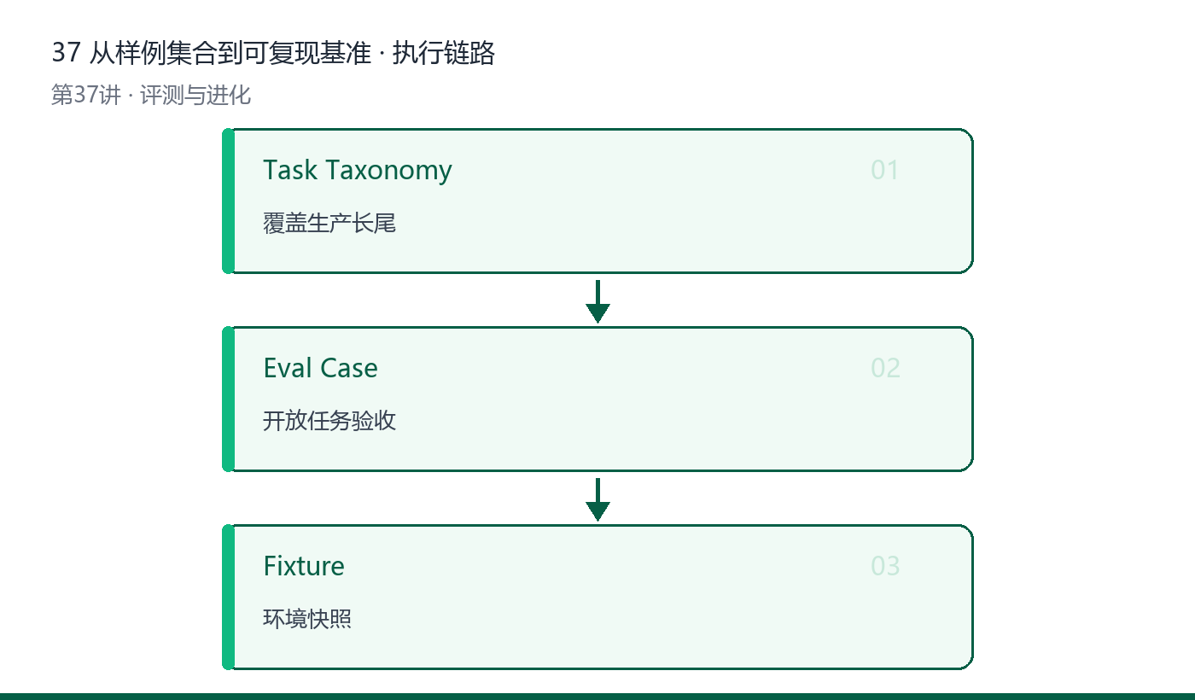
37
架构与执行链路
DataAgent
一图看懂本讲的机制流转
01
Task：覆盖生产长尾
02
Eval：开放任务验收
03
落点：仓库验证
图：本讲核心对象的执行链路（由讲义表格自动生成）
课程第37讲
评测与进化
04

Slide 5
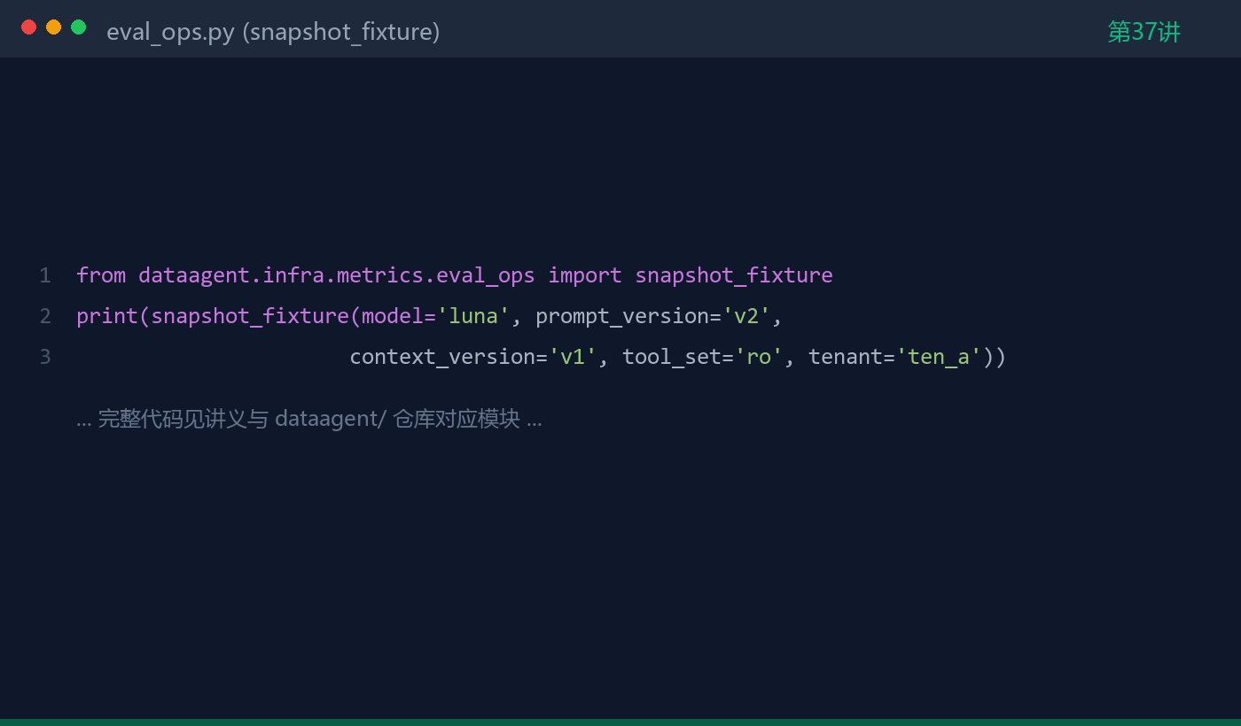
37
关键代码
DataAgent
可运行实现与讲解一一对应
01
契约先行：接口→实现
02
测试见 tests/
03
离线可运行
代码：见讲义与 dataagent/ 仓库
课程第37讲
评测与进化
05

Slide 6
37
关键证据与结论
DataAgent
用证据支撑工程判断
给 DataAgent 设计 5 个不具唯一标准答案的开放 Case
资产
覆盖生产长尾
01
Eval Case
开放任务验收
02
实战
DataAgent 仓库
03
课程第37讲
评测与进化
06

Slide 7
DataAgent
本章小结
从样例集合到可复现基准：构建不会欺骗自己的
给 DataAgent 设计 5 个不具唯一标准答案的开放
第37讲 · 评测与进化
企业级Agent工程架构实战营
课程复现资料 · 可公开分享
7

